Slide 1


Slide 2
Wer hat’s verbrochen?
Mario Zechner
libGDX seit 2010
Zu finden auf Github: https://github.com/libgdx/

Slide 3
Warum libGDX?
Open Source
Cross Plattform
Modular
Performance
Community

Slide 4

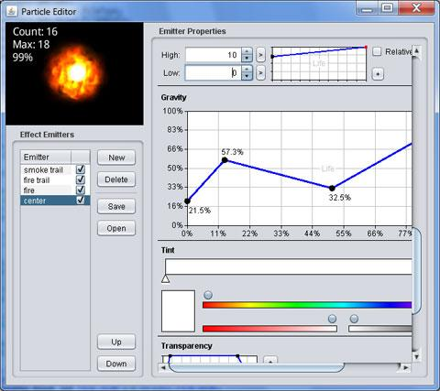

Box2D

Slide 5
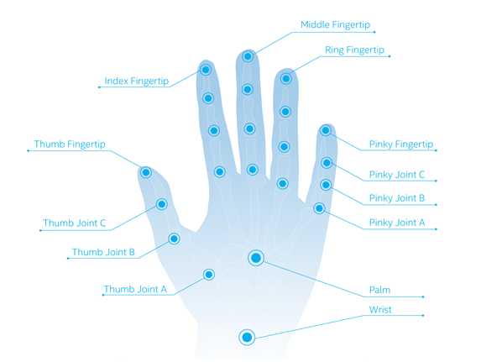
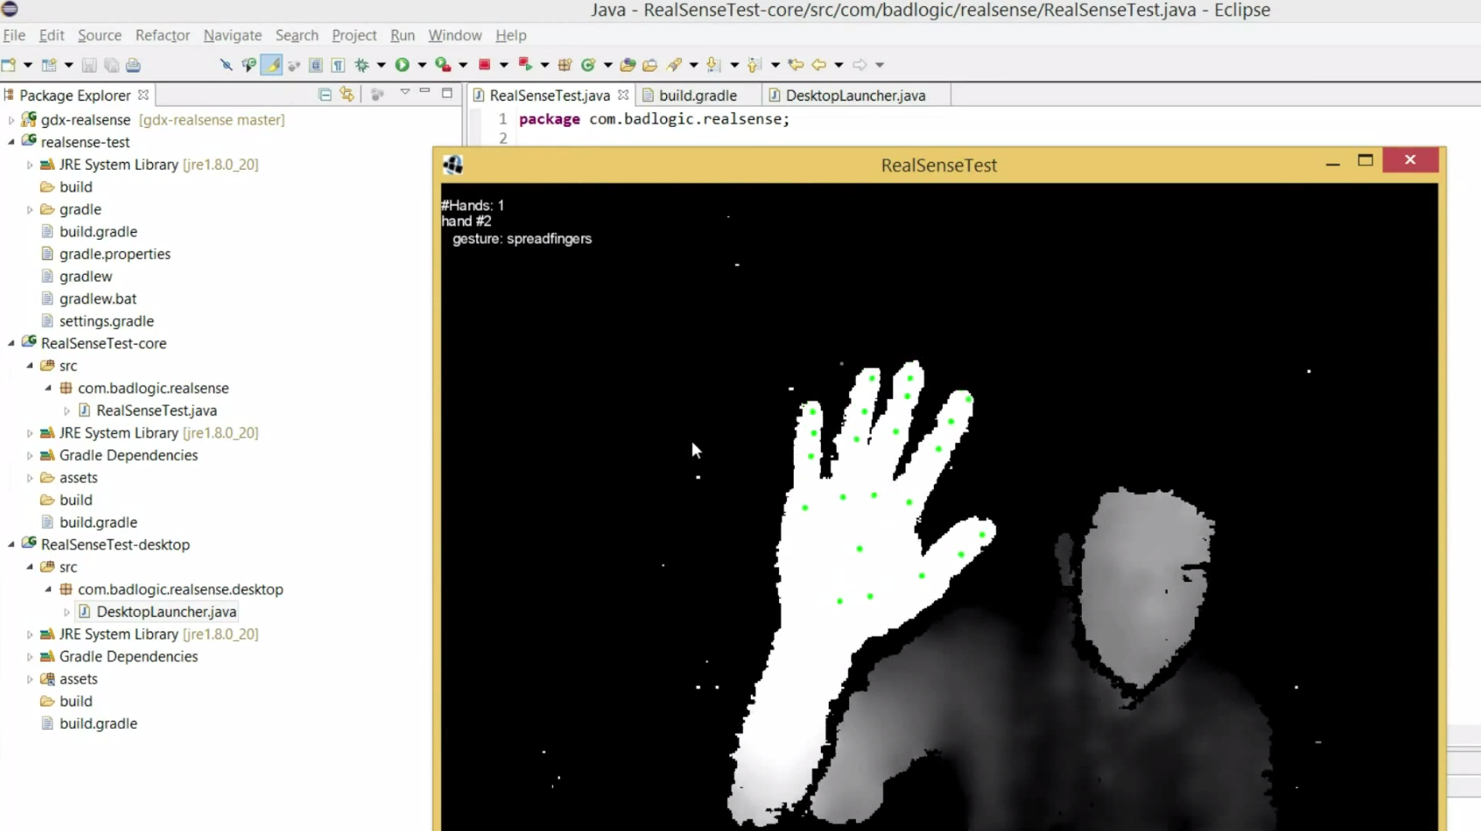
Realsense

Slide 6
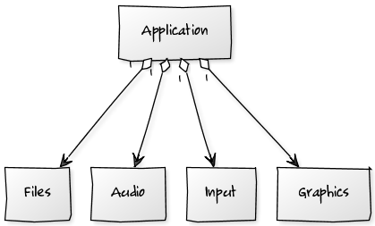
voll abstrahiert

Slide 7
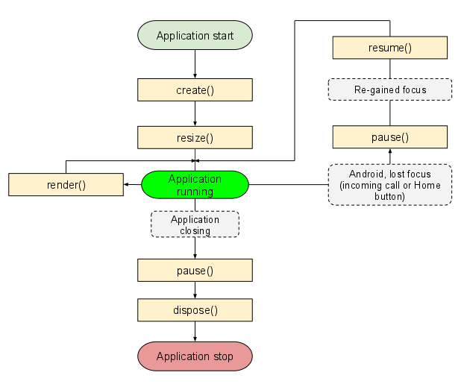
Lifecycle : https://github.com/libgdx/libgdx/wiki/The-life-cycle

Slide 8
Nützliche Links
HP: http://libgdx.badlogicgames.com/
Wiki: https://github.com/libgdx/libgdx/wiki/
Space Invaders Demo: https://github.com/libgdx/libgdx-demo-invaders
Buch: Beginning Android Games (M. Zechner)

